Slide 1
Escuela Normal de Educación Preescolar
Licenciatura en educación preescolar
Ciclo escolar 2020-2021
“Perspectiva”
Profesora: Martha Gabriela Ávila Camacho
Asignatura: Estrategias para el desarrollo socioemocional
Unidad 1:
Bases teóricas del desarrollo de las habilidades socioemocionales
Competencias:
Detecta los procesos de aprendizaje de sus alumnos para favorecer su desarrollo cognitivo y socioemocional. Integra recursos de la investigación educativa para enriquecer su práctica profesional, expresando su interés por el conocimiento, la ciencia y la mejora de la educación
Alumna: Karina Guadalupe Clemente Gomez
Grado: 2° Sección: “D”
Numero de lista: 2
Saltillo Coahuila
Marzo 2021

Slide 2
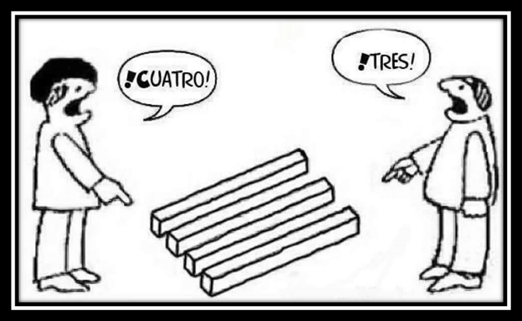
¿Qué te dicen estas imágenes?
Al observar estas imágenes me doy cuenta que las personas están observando el objeto desde diferentes puntos de vista, lo que ocasiona que no estén de acuerdo ya que el objeto tiende a cambiar al observarlo desde otro punto de vista lo que ocasiona que lo veamos de otra manera.

Slide 3
¿Qué entiendes perspectiva?
Considero que la perspectiva es el como las personas ven las cosas, ya que se pueden poner a tres personas a observar algo y las tres pueden ver cosas diferentes ya que pueden estar viéndolas desde diferentes puntos de vista.

